Slide 1
海盐县人民政府
2022年度政府信息公开工作年度报告

Slide 2
content
目录
04
政府信息公开行政复
议、行政诉讼情况
01
总体情况
02
主动公开政府信息情况
存在的主要问题及改进情况
05
03
收到和处理政府信息
公开申请情况
06
其他需要报告的事项

Slide 3
根据《中华人民共和国政府信息公开条例》规定编制本报告。本报告所列数据的统计期限为2022年1月1日至12月31日。

Slide 4
01
总体情况

Slide 5
前 言
Introduction
2022年，海盐县以习近平新时代中国特色社会主义思想为指导，全面贯彻党的二十大精神，重点围绕提高政策公开质量、夯实公开工作基础等方面深化政府信息公开。

Slide 6
总体情况
主动公开增质提效
以“五公开”为抓手，公开政府信息9283条，规范性文件43件。
主动公开
情况
聚焦特色专栏
共同富裕示范区、政策进万企、优化营商环境、“十四五规划”等重点专栏发布信息2489条。
及时回应社会关切
围绕就业、创业、教育、卫生防疫和纾困助企等热点问题，举办新闻发布会4场，回应社关切16件，在线访谈4期。

Slide 7
总体情况
提升政策解读实效性
利用微博、微信，通过图表、视频、政策问答等方式，确保信息“看得到、听得懂、易获取”，全年发布政策解读70件。
主动公开
情况
高标准推进基层政务公开标准化、规范化工作
按照“五统一”标准，镇、街道政务公开体验区实现全覆盖，不断延伸公开触角，依托清廉村居建设，促进阳光村务公开。

Slide 8
总体情况
依申请公开情况
全年依申请事项63件（含2021年结转1件），办结62件，1件结转下一年度。
受理行政复议2件，
行政诉讼2件。
PPT下载 http://www.1ppt.com/xiazai/

Slide 9
总体情况
政府信息管理情况
通过公开专栏，对现行有效规范性文件进行集中公开。对照政务公开“一本账”，持续加强政府信息资源规范化、标准化、信息化管理，及时更新专栏内容。

Slide 10
总体情况
夯实平台支撑保障
发挥政府网站“主阵地”作用，实现法定公开信息“一网统发”，政务服务“一网通办”。
融合海盐发布、爱海盐APP、浙江新闻客户端各类平台，完成信息共享互动。
依托政策宣讲团、各类开放日、新闻发布会等，打通政务服务“最后一公里”。
规范政务新媒体运行，打造政务新媒体“1+5”矩阵，及时发布权威、有价值信息。

Slide 11
总体情况
强化工作指导监督
01
02
03
落实“一月一检测、一季一通报，半年一督查，全年一考核”监督机制，并通过“回头看”形式，检查一年工作情况，发现短板及时纠正。
开设《海盐县民生项目社会满意度评议》栏目，政府工作接受社会评议。
2022年政府部门和镇（街道）未出现政府信息公开工作责任追究情况。

Slide 13
02
主动公开政府
信息情况

Slide 14
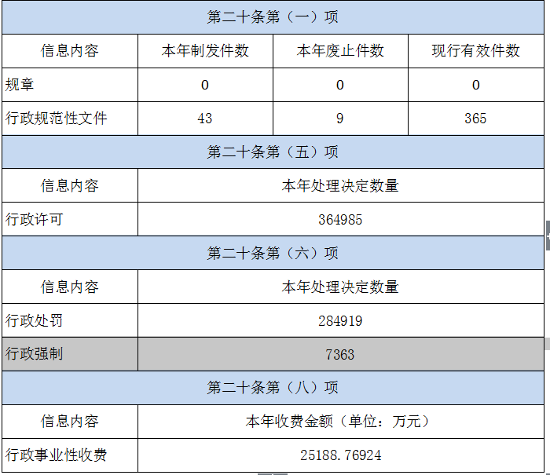
主动公开政府信息情况

Slide 15
03
收到和处理政府信息公开申请情况

Slide 16
收到和处理政府信息公开申请情况

Slide 18
04
政府信息公开行政复议、行政诉讼情况

Slide 19
政府信息公开行政复议、行政诉讼情况

Slide 20
05
存在的主要问题及改进情况题

Slide 21
存在的主要问题及改进情况
信息公开意识有待加强，运用法治意识和法治思维应对实际工作的能力还需要进一步强化和提高。
创新亮点工作还不够突出。在工作整体谋划和推进方式上，缺少以点带面的示范效应。

Slide 22
存在的主要问题及改进情况
对标全省政务公开“一本账”，落实五张基础清单，逐项排查，发现问题及时整改，努力提升信息公开的含金量。
A
B
拓宽信息公开的广度和深度，巩固提升基层政务公开标准化规范化建设成果，深层次做好决策、执行、管理、服务、结果“五公开”。
C
规范做好依申请公开。规范完善依申请公开件接收、登记、审核、办理、答复、归档等闭环管理机制流程，提高答复专业化法治化水平。

Slide 23
06
其他需要报告的事项

Slide 24
本年度未收取信息处理费

